Slide 1
Путешествие по Крыму

Slide 4
г. Севастополь

Slide 5
Памятник П.С. Нахимову

Slide 6
Памятник затопленным кораблям

Slide 7
Обелиск Славы героям битвы за Севастополь

Slide 8
Руины Херсонеса

Slide 9
Айвазовский «Русская эскадра на Севастопольском рейде»

Slide 10
Восстань из пепла, Севастополь, Герой, прославленный навек! Твой каждый уцелевший тополь Взлелеет русский человек. Те камни, где ступал Нахимов, Нам стали дороги вдвойне, Когда мы, нашей кровью вымыв, Вернули их родной стране. Израненный, но величавый, Войдешь ты в летопись веков — Бессмертный город нашей славы, Святыня русских моряков.

Slide 11
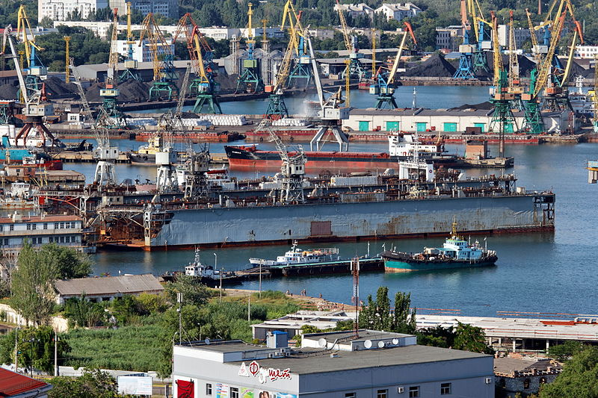
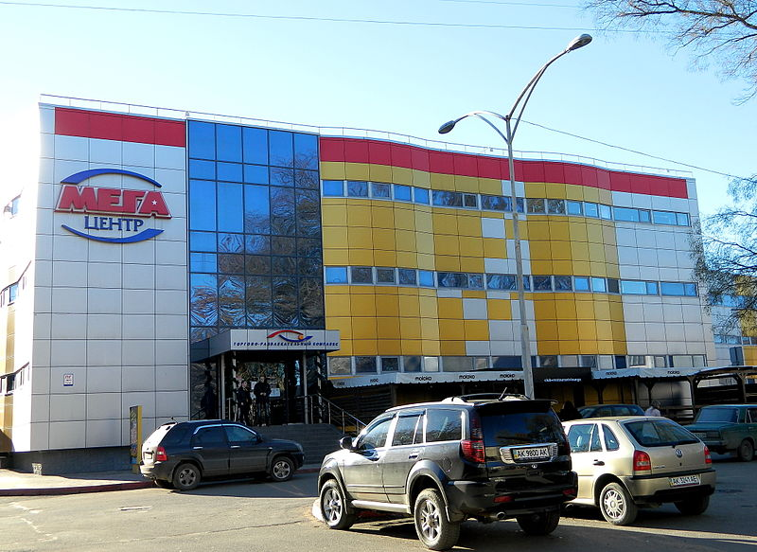
Г. Керчь

Slide 12
Пантикапей

Slide 13
Царский курган

Slide 14
Крепость Ени-Кале. XVII в.

Slide 15
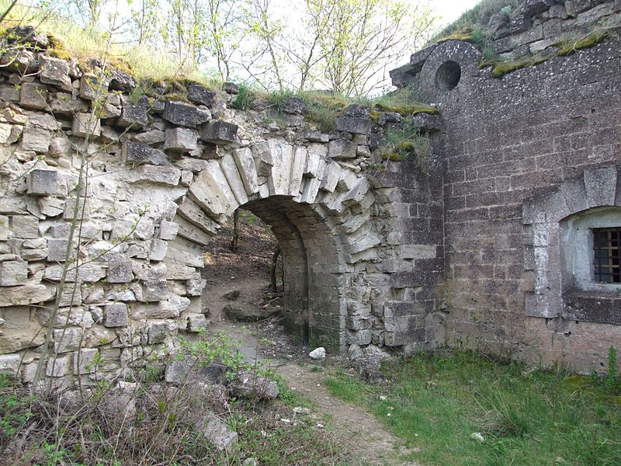
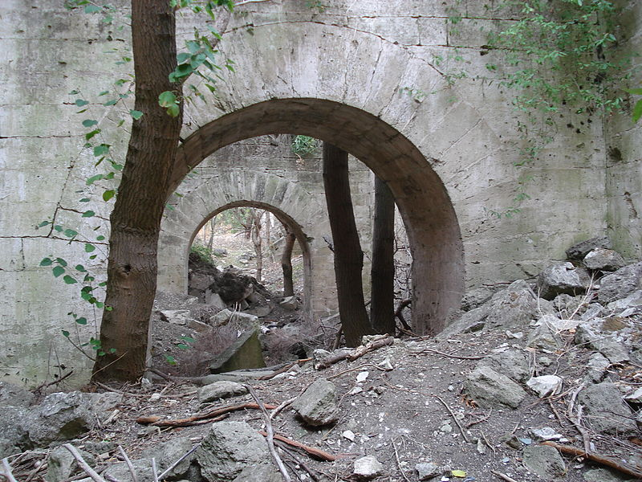
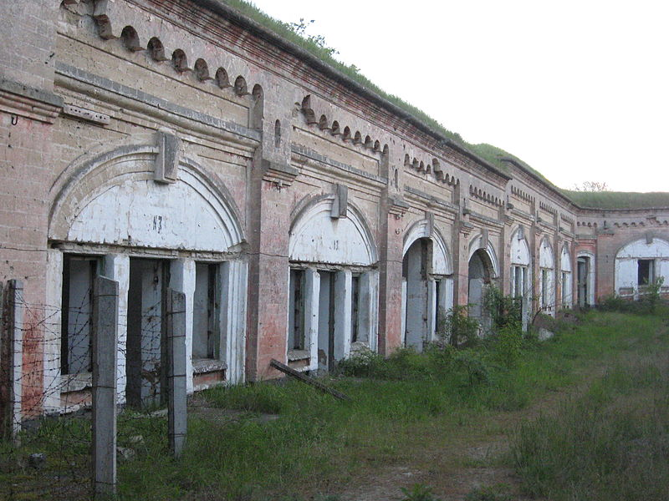
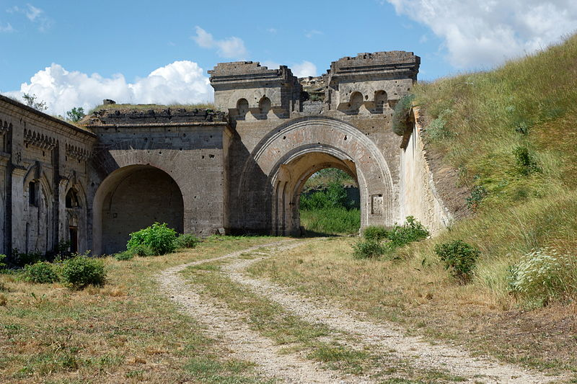
Крепость Керчь

Slide 16
Обелиск славы на горе Митридат

Slide 17
Храм усекновения главы Иоанна Предтечи.

Slide 18
Айвазовский «Вид Керчи»

Slide 19
С полуострова Таманя, древнего Тмутараканского княжества, открылись мне берега Крыма. Морем приехали мы в Керчь. Здесь увижу я развалины Митридатова гроба, здесь увижу я следы Пантикапеи, думал я — на ближней горе посереди кладбища увидел я груду камней, утёсов, грубо высеченных — заметил несколько ступеней, дело рук человеческих. Гроб ли это, древнее ли основание башни — не знаю. За несколько вёрст остановились мы на Золотом холме. Ряды камней, ров, почти сравнившийся с землёю, — вот всё, что осталось от города Пантикапеи. Нет сомнения, что много драгоценного скрывается под землёю, насыпанной веками. А.С.Пушкин писал брату в Кишинев

Slide 20
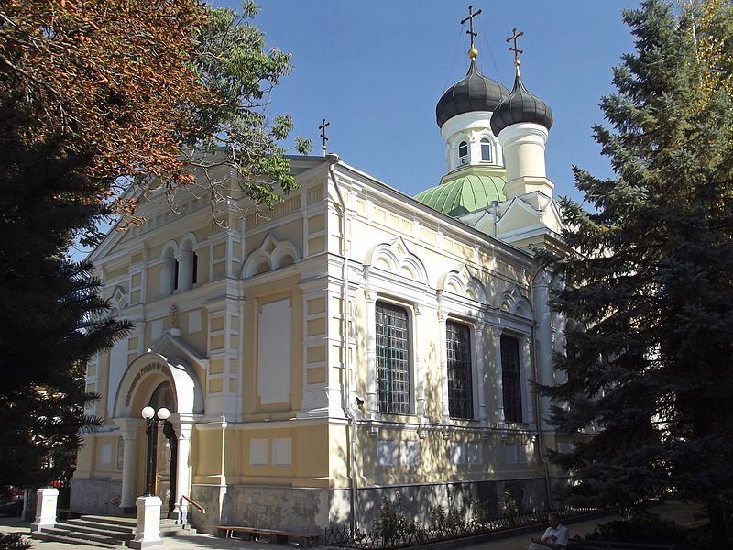
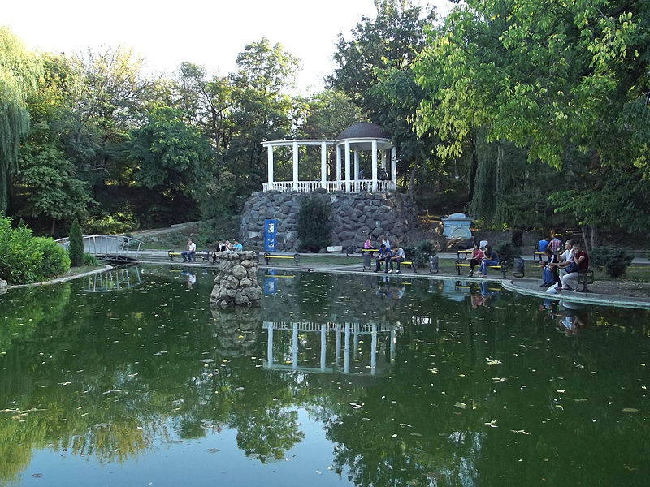
г. Симферополь

Slide 21
Памятник П.И.Чайковскому
Памятник А.С.Пушкину

Slide 22
Памятник-танк в память об освобождении Симферополя 13 апреля 1944 года

Slide 23
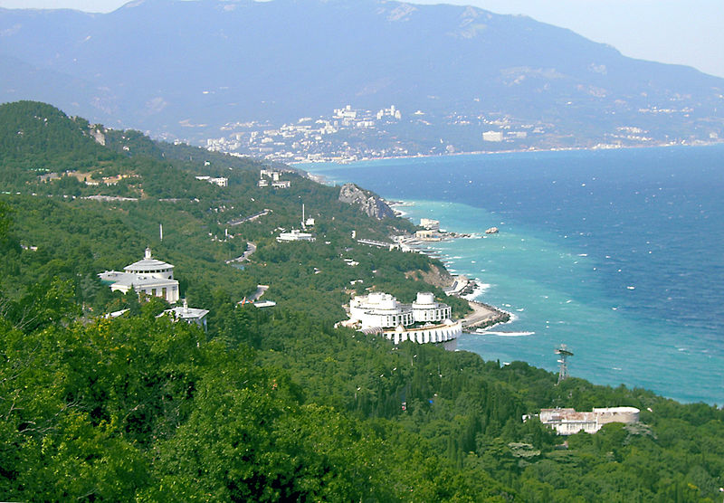
ЯЛТА

Slide 24
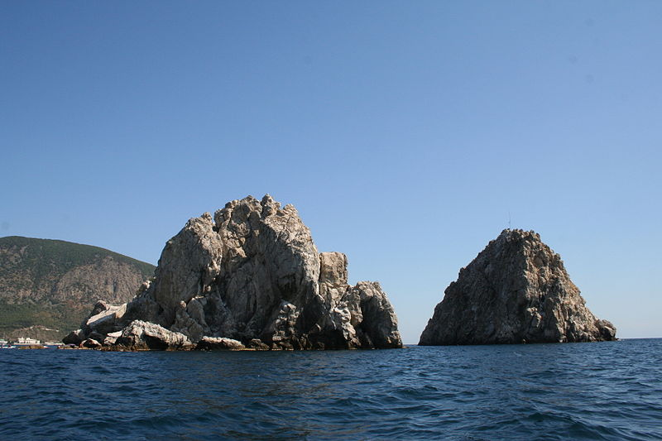
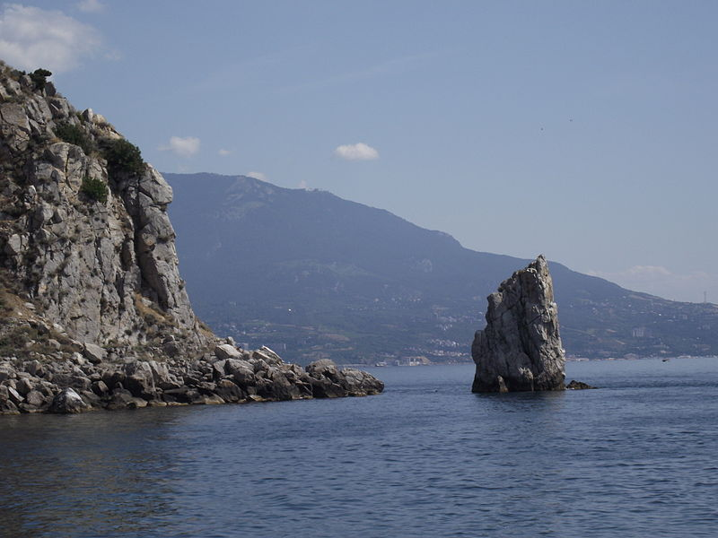

Slide 25
Воронцовский дворец

Slide 26
Массандровский дворец

Slide 27
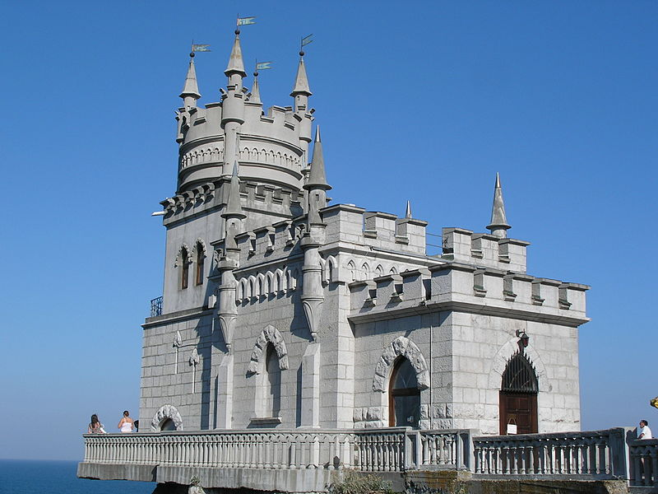
Ласточкино гнездо

Slide 28
Дворец Галицина

Slide 29
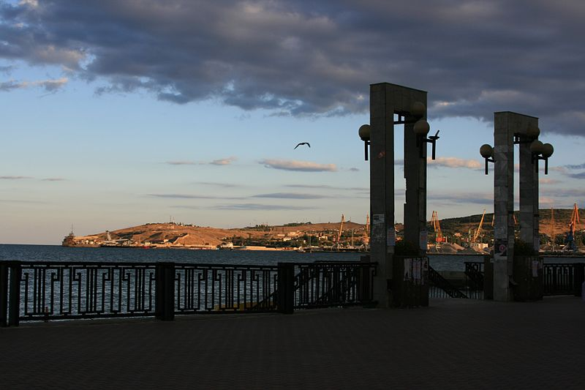
Феодосия

Slide 30
Генуэзская крепость

Slide 31
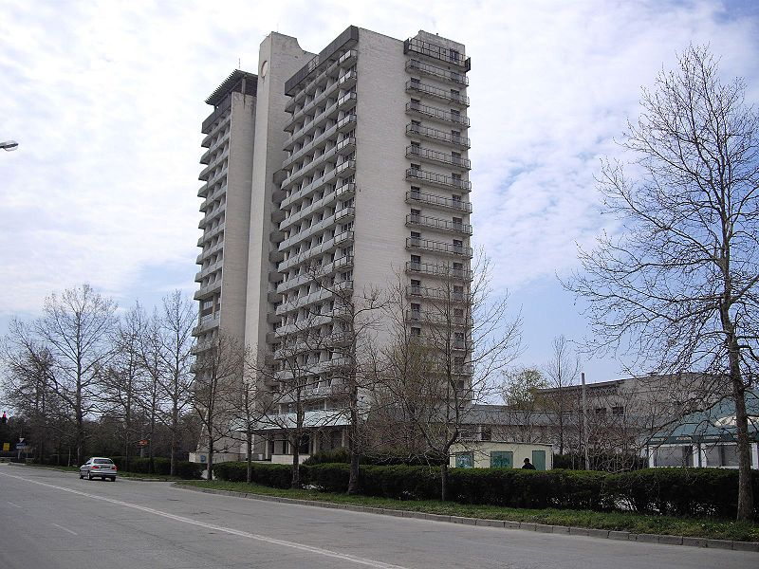
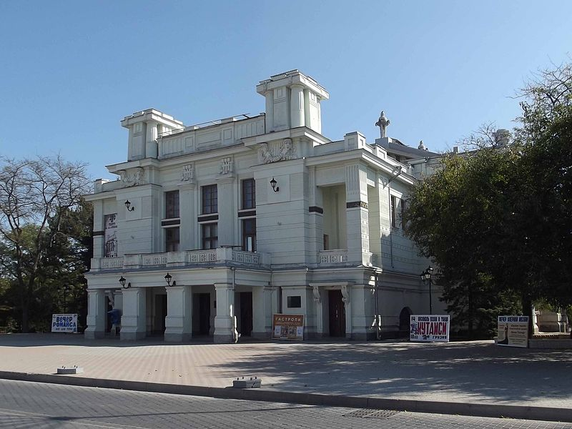
Евпатория

